Slide 1
Презентация занятия по физической культуре в старшей группе

Slide 2


Slide 3
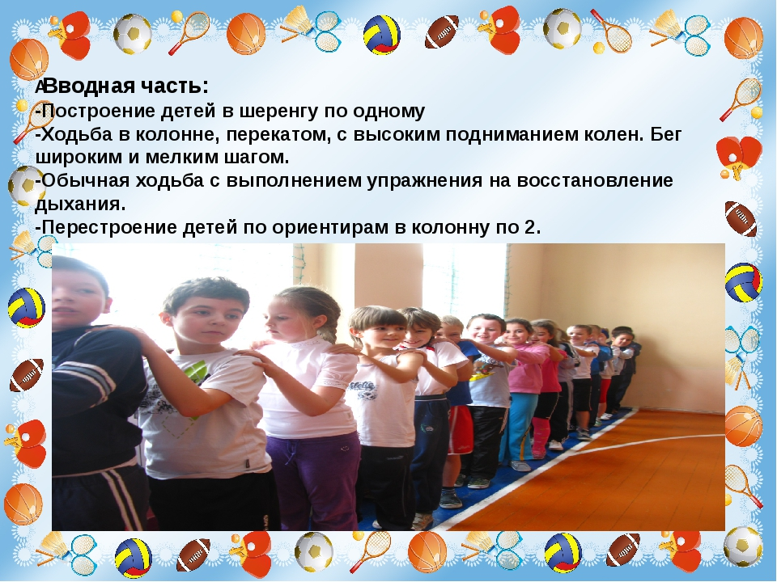

Slide 4
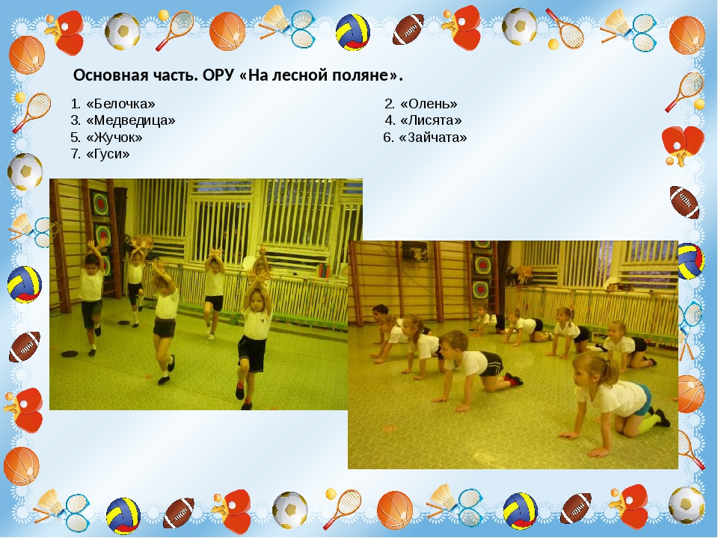

Slide 5
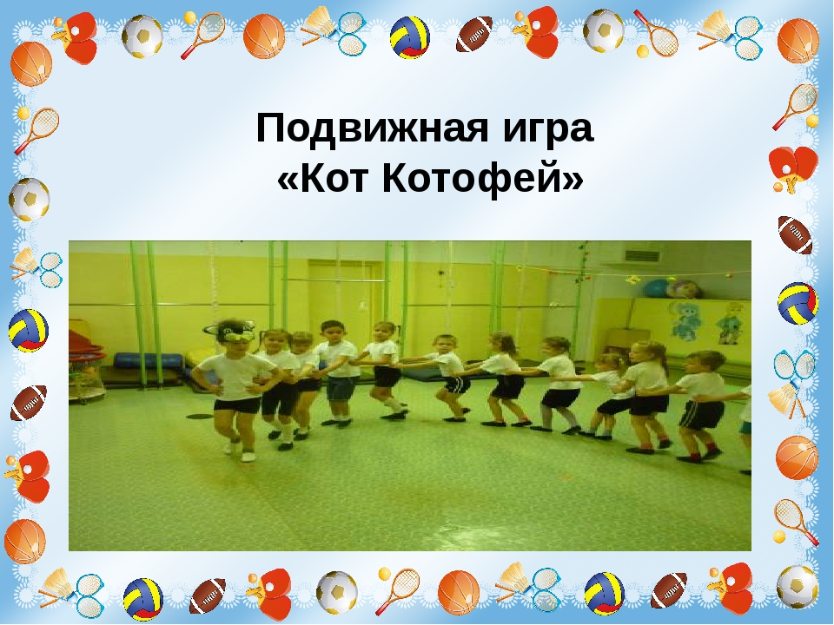

Slide 6
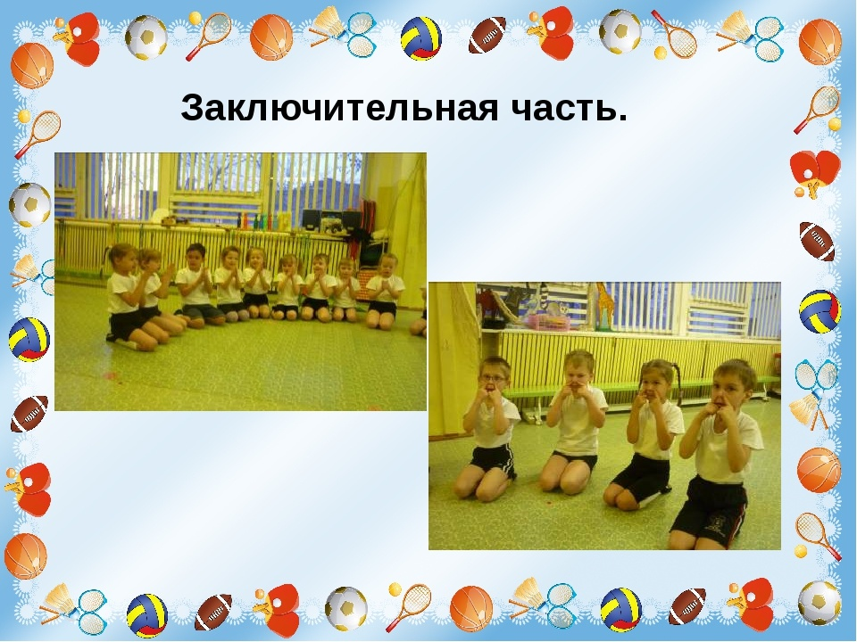

Slide 7


